Slide 1
TRƯỜNG Thpt ngô lê tân
CHÀO MỪNG
CÁC EM ĐẾN VỚI TIẾT HỌC hôm nay.
LỚP: 11A8
GV giảng dạy: PHAN THỊ LOAN
BÀI 4: NÉT ĐẸP VĂN HOÁ VÀ CẢNH QUAN
(VĂN BẢN THÔNG TIN)
Tiết 35,36: Văn bản 2:
ĐỒ GỐM GIA DỤNG CỦA NGƯỜI VIỆT
(Theo Phan Cẩm Thượng)

Slide 2
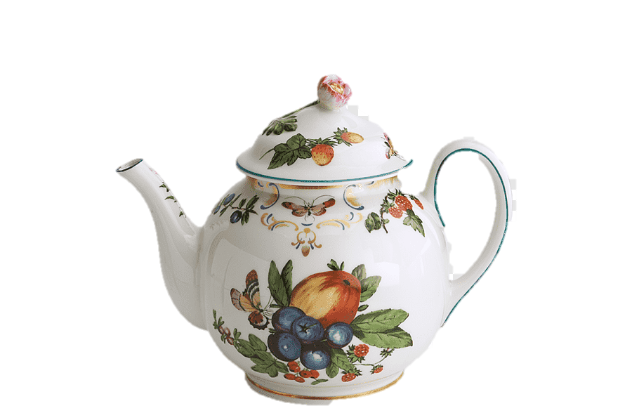
HOẠT ĐỘNG 1:KHỞI ĐỘNG
Kể tên một số vật dụng bằng gốm ở gia đình em? Theo em, gốm sứ có vị trí như thế nào trong cuộc sống thường nhật?

Slide 3

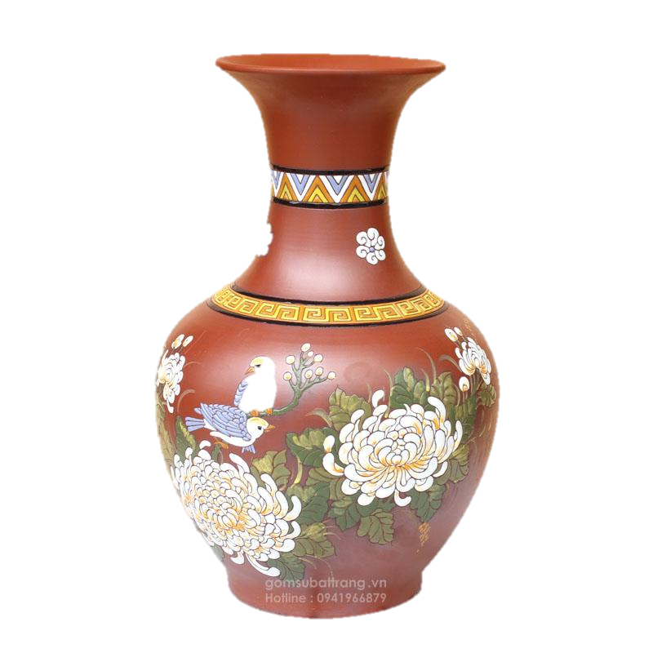
HOẠT ĐỘNG 2:
HÌNH THÀNH
KIẾN THỨC

Slide 4
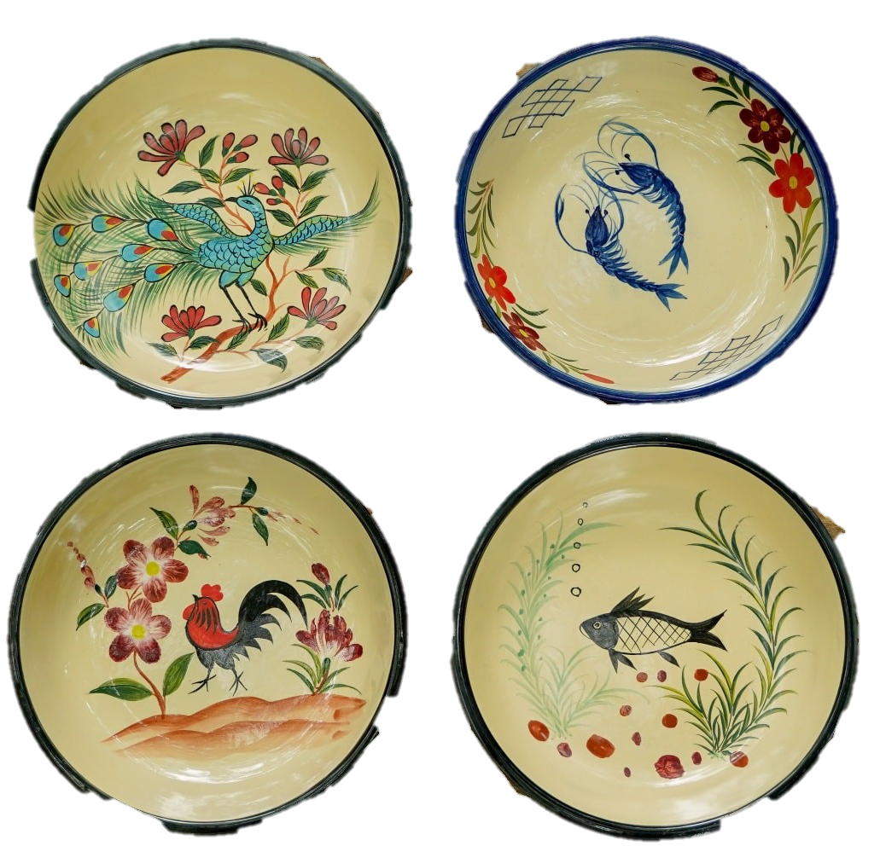
I. Tìm hiểu chung:
Bố cục và nhan đề của văn bản
Xác định bố cục của văn bản và mối quan hệ giữa nhan đề và bố cục (Nhan đề gợi cho người đọc hình dung gì về văn bản? Bố cục của văn bản có phù hợp với nhan đề ấy không? Vì sao?)

Slide 5
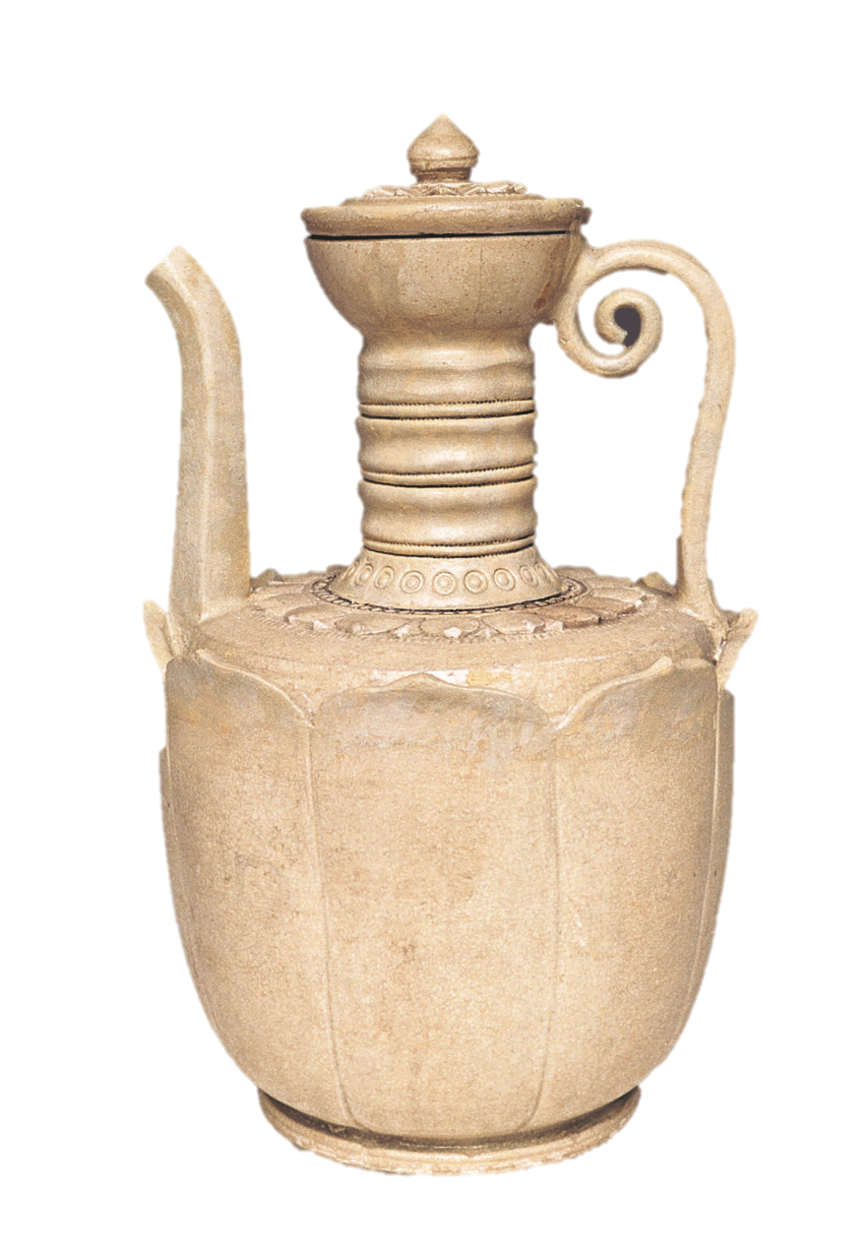
Bố cục và nhan đề của văn bản
Đồ gốm gia dụng của người Việt
Phần 1 “Đồ gốm sứ nhỏ …thế kỉ XVIII – XIX”: Đồ gốm sứ nhỏ dùng trong nhà có lịch sử phát triển liên tục, điển hình là trường hợp của cái bát ăn cơm.
Phần 2: Đặc điểm của đồ gốm gia dụng thời Lý – Trần.
Mối quan hệ giữa bố cục và nhan đề của VB: Bố cục cho thấy nội dung VB phù hợp với nhan đề và bố cục thể hiện rõ sự chi tiết hoa chủ đề được gợi ra từ nhan đề ấy.
Hình: Đồ gốm thời Lý – Trần

Slide 6
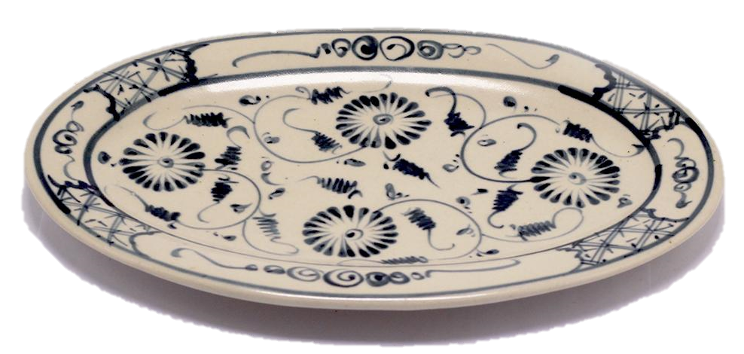
II. Khám phá văn bản:
1.Cách trình bày dữ liệu và thông tin của văn bản
GV chia lớp thành 8 nhóm:
+ Nhóm 1,2,3,4: Xác định cách thức trình bày thông tin của đoạn (1)
+ Nhóm 5,6,7,8: Xác định cách thức trình bày thông tin của đoạn (2)

Slide 7
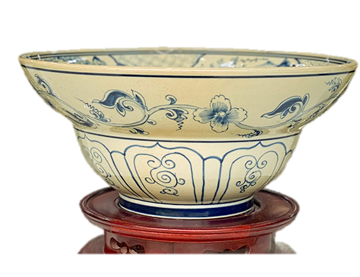


1. Cách trình bày dữ liệu và thông tin của văn bản
a. Cách trình bày thông tin của đoạn văn “Đồ gốm sứ nhỏ dùng trong nhà có cả một lịch sử phát triển ... cái bát chiết yêu duyên dáng thế kỉ XVIII – XIX”: Thông tin của đoạn văn này được trình bày theo mối quan hệ giữa ý chính và nội dung chi tiết thể hiện qua việc tác giả trình bày chi tiết lịch sử phát triển của cái bát ăn cơm; để từ đó, làm rõ cho một nội dung chính mà đoạn văn muốn chuyển tải là đồ gốm sứ nhỏ dùng trong nhà có một lịch sử phát triển liên tục.

Slide 8
1. Cách trình bày dữ liệu và thông tin của văn bản
b. Cách trình bày thông tin của đoạn văn “Đồ gốm gia dụng thời Lý – Trần quá thanh nhã ... bức tranh trừu tượng với bốn hoặc sáu ghế”:
Ý chính và nội dung chi tiết
Cấu trúc so sánh – đối chiếu
Chi tiết đặc điểm thanh nhã của đồ gốm gia dụng thời Lý – Trần, sự phân biệt trong một số xu hướng dùng đồ gốm từ sau thế kỉ XV, để từ đó, làm rõ cho nội dung chính mà đoạn văn muốn chuyển tải là đặc điểm của đồ gốm gia dụng thời Lý – Trần.
Trình bày sự phân biệt về xu hướng sử dụng đồ gốm giữa dân gian và triều đình, giữa dân thành thị và nông thôn để cho thấy sự phong phú của thị trường đồ gốm gia dụng thời Lý – Trần.
Hiệu quả: góp phần làm nổi bật thông tin chính, chi tiết hoá để làm rõ thông tin chính của VB.

Slide 9

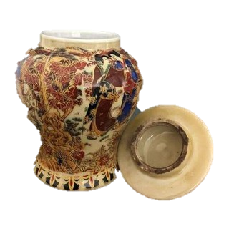
2. Các yếu tố hình thức của văn bản
Hoàn thiện nhiệm vụ theo nhóm đôi, điền thông tin vào bảng sau
Các thông tin chính của văn bản
Các yếu tố hình thức của văn bản
Nét đặc biệt trong cách sử dụng các yếu tố hình thức
Đánh giá hiệu quả

Slide 10
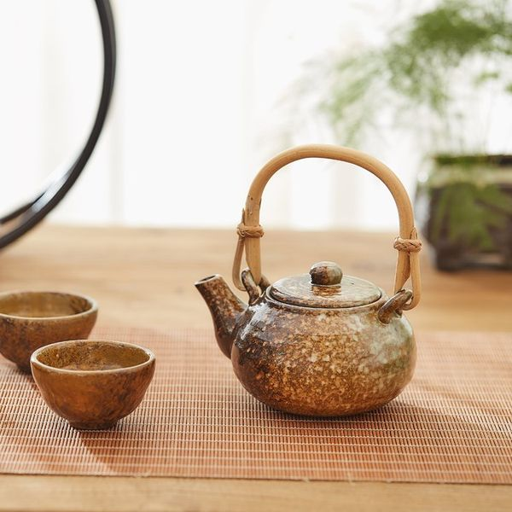
3. Các yếu tố hình thức của văn bản
Các thông tin chính của VB:
Đồ gốm gia dụng của người Việt
Phần 1 “Đồ gốm sứ nhỏ …thế kỉ XVIII – XIX”: Đồ gốm sứ nhỏ dùng trong nhà có lịch sử phát triển liên tục, điển hình là trường hợp của cái bát ăn cơm.
Phần 2: Đặc điểm của đồ gốm gia dụng thời Lý – Trần.
Các yếu tố hình thức của VB
Nhan đề, hình ảnh minh hoạ và các chú thích tương ứng với từng hình.

Slide 11
3. Các yếu tố hình thức của văn bản
- Nét đặc biệt trong cách sử dụng các yếu tố hình thức của VB:
+ Không sử dụng hệ thống các đề mục để tóm tắt các thông tin chính của VB.
+ Sử dụng duy nhất một loại phương tiện giao tiếp phi ngôn ngữ là hình ảnh và các chú thích cho thấy một số hình ảnh mô tả hình dạng của cái bát ăn cơm được sắp xếp theo trình tự thời gian.

Slide 12
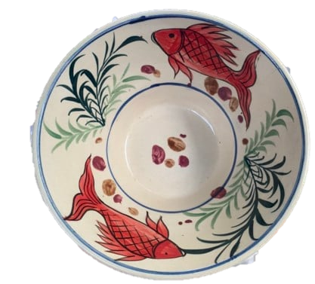

Hiệu quả sử dụng các yếu tố hình thức:
Nhan đề: Khái quát thông tin chính của VB, giúp người đọc có cơ sở định hướng để tiếp nhận thông tin
Hệ thống hình ảnh đi kèm với các chú thích cụ thể: Minh hoạ chi tiết, rõ ràng, sinh động cho các loại đồ gốm gia dụng được đề cập trong VB, giúp người đọc hình dung rõ hơn về nội dung của VB, tăng hiệu quả trực quan cho những thông tin chính được trình bày.
Hệ thống hình ảnh mô tả hình dáng của cái bát ăn cơm được sắp xếp theo trình tự thời gian: Hỗ trợ biểu đạt trực quan cho nội dung thông tin về lịch sử phát triển của cái bát ăn cơm ở phần đầu của VB.

Slide 13
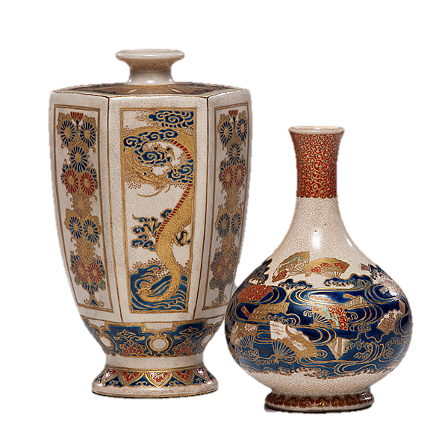
3. Mối quan hệ giữa các chi tiết và vai trò của chúng trong việc thể hiện thông tin chính của văn bản
HS hoàn thành bảng sau:
Đoạn văn “Đồ gốm sứ nhỏ ....thế kỉ XVIII -XIX”
Thông tin cơ bản
- Thông tin chi tiết - Mối liên hệ giữa các chi tiết.
Vai trò của các chi tiết

Slide 14

Đoạn văn “Đồ gốm sứ nhỏ ....thế kỉ XVIII -XIX”
Thông tin cơ bản: | Đồ gốm sứ nhỏ dùng trong nhà... không thay đổi.
Thông tin chi tiết: Mối liên hệ giữa các chi tiết: | - Tiền thân của cái bát ăn cơm, sự phát triển về hình dáng của nó qua các thời kì như: thời Hán, thời Lý, thời Trần, thời Hậu Lê, thế kỉ XVIII – XIX. - Cùng làm sáng tỏ thông tin cơ bản.
Vai trò của các chi tiết trong việc thể hiện thông tin chính của đoạn văn | Cung cấp thông tin chi tiết về lịch sử phát triển của một trường hợp đồ gốm sứ nhỏ quen thuộc, xuất hiện thường nhật trong cuộc sống sinh hoạt gia đình là cái bát ăn cơm; từ đó, tạo cơ sở khách quan và thuyết phục cho việc biểu đạt thông tin chính

Slide 15
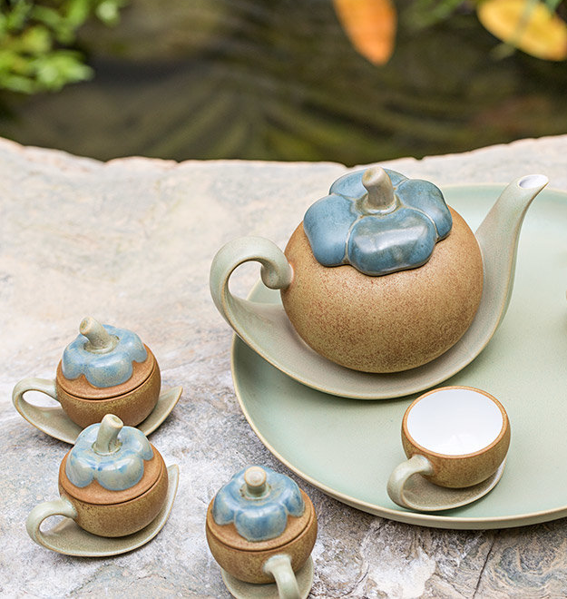
4. Thái độ của người viết và quan điểm của người tiếp nhận đối với bài viết
Tác giả thể hiện thái độ như thế nào qua đoạn văn: “Đồ gốm gia dụng thời Lý - Trần quá thanh nhã ... bức tranh trừu tượng với bốn hoặc sáu ghế”? Dựa vào đâu bạn cho là như vậy?
Thái độ của người viết và thông tin trong văn bản gợi cho bạn suy nghĩ gì về văn hóa dân tộc?

Slide 16
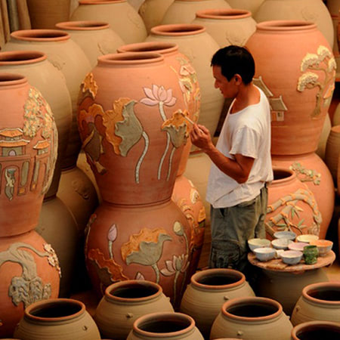
4. Thái độ của người viết và quan điểm
của người tiếp nhận đối với bài viết
Thái độ của tác giả
+ Ngạc nhiên pha lẫn thích thú trước đặc điểm thanh nhã của đồ gốm gia dụng thời Lý – Trần.
+ Khách quan khi phản ánh sự phân biệt về xu hướng sử dụng đồ gốm giữa dân gian và triều đình, giữa dân thành thị và nông thôn để cho thấy sự phong phú của thị trường đồ gốm gia dụng thời Lý – Trần.

Slide 17
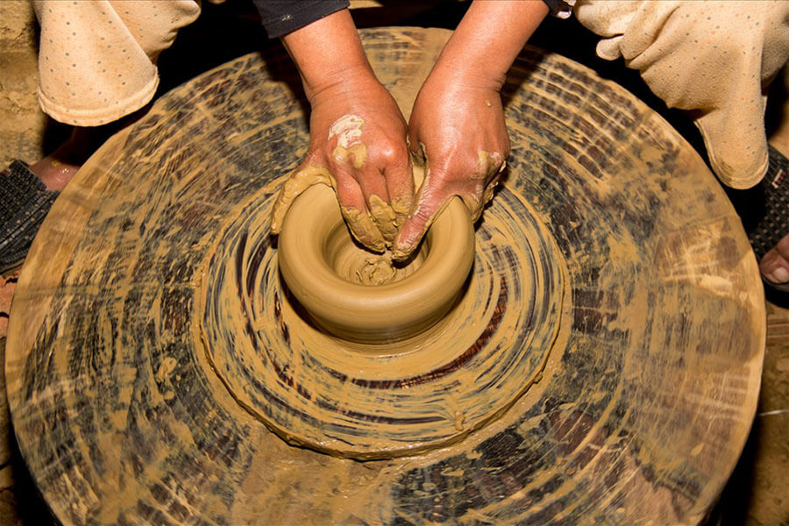
4. Thái độ của người viết và quan điểm
của người tiếp nhận đối với bài viết
- Căn cứ xác định thái độ của tác giả thể hiện qua VB:
+ Lựa chọn chi tiết và sử dụng từ ngữ, câu văn trung hoà về mặt cảm xúc.
+ Sử dụng trực tiếp từ ngữ, câu văn thể hiện trực tiếp thái độ của tác giả.

Slide 18
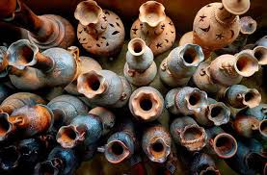
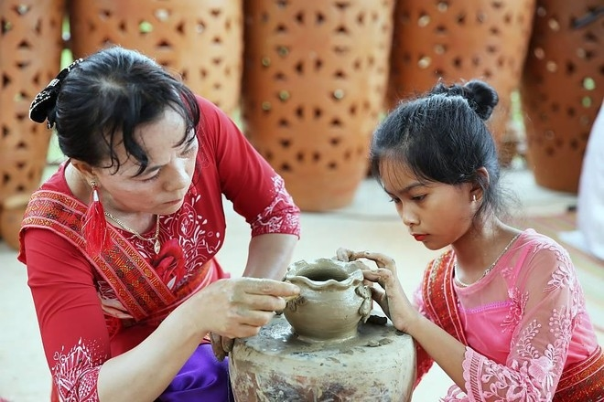
HOẠT ĐỘNG 3:
LUYỆN TẬP
Dựa vào tri thức ngữ văn và kinh nghiệm đọc văn bản Đồ gốm gia dụng của người Việt, học sinh giải mã một văn bản thông tin khác để củng cố thêm kinh nghiệm khi đọc văn bản thông tin.
Nghệ thuật làm gốm của người chăm được Unesco ghi danh (https://baodantoc.vn/nghe-thuat-lam-gom-cua-nguoi-cham-duoc-unesco-ghi-danh-1669740723809.htm) – Nguyệt Anh
Bao gồm:
1. Nội dung chính
2. Bố cục và cách thức thể hiện nội dung thông tin
3. Yếu tố hình thức của văn bản
4. Thái độ của tác giả

Slide 19
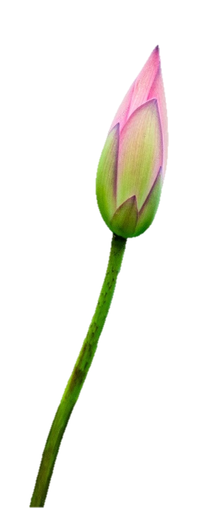
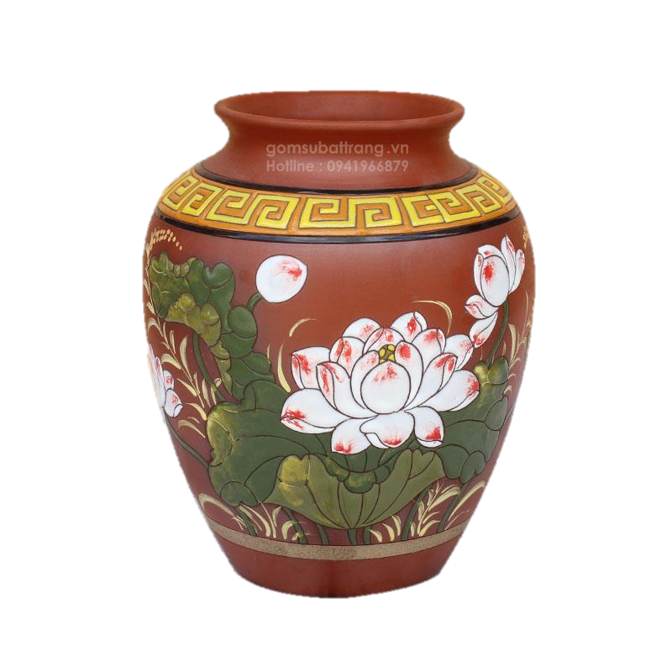
HOẠT ĐỘNG 4:
VẬN DỤNG

Slide 20
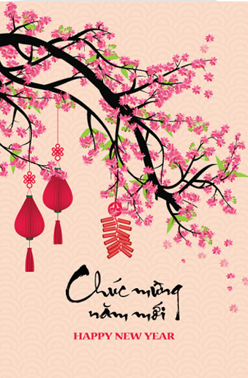
HS lựa chọn hình thức bưu thiếp hoặc thiệp chúc Tết/ mừng sinh nhật để thể hiện cách cảm nhận về một sản phẩm truyền thống của quê hương.
Quay 1 video thời lượng 5 phút giới thiệu về làng nghề của địa phương.

Slide 21
HƯỚNG DẪN VỀ NHÀ:
- Tìm đọc thêm các văn bản nói về làng nghề truyền thống.
- Soạn bài: Đọc kết nối chủ điểm Chân quê (Nguyễn Bính), hướng dẫn đọc mở rộng Cung đường của kí ức, hiện tại và tương lai (Vũ Hoài Đức)

Slide 22
CẢM ƠN HẸN GẶP LẠI CÁC EM TRONG TIẾT HỌC HÔM SAU

